Slide 1
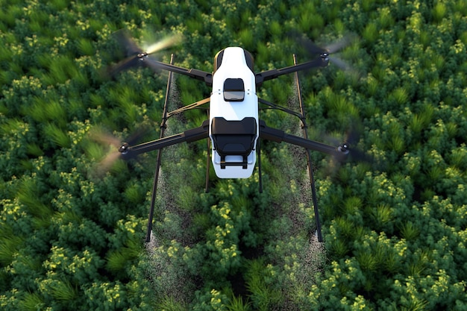
Система мониторинга окружающей среды на основе дронов и искусственного интеллекта

Slide 2
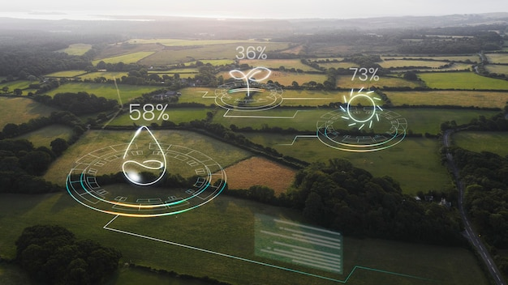
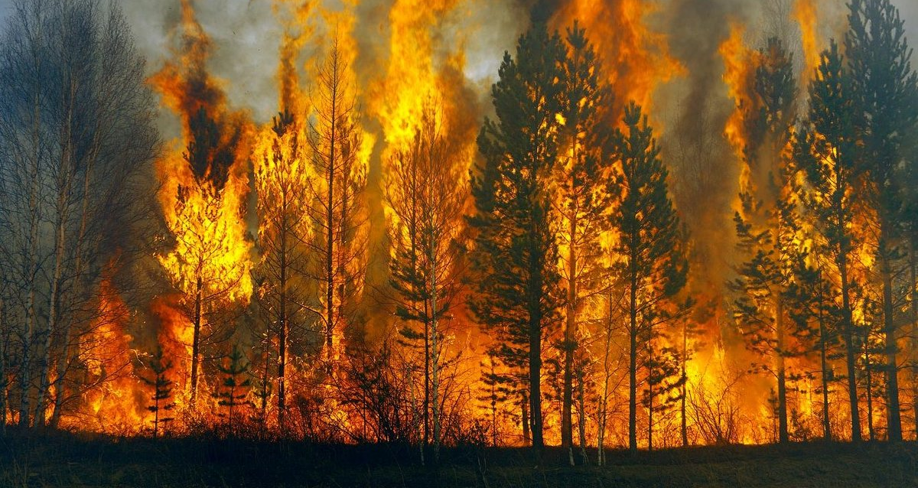
ПРОБЛЕМЫ, КОТОРЫЕ РЕШАЕТ НАШ ПРОЕКТ
Каждый год экологические катастрофы и загрязнения наносят значительный ущерб не только природе, но и здоровью человека.
С помощью дронов возможно оперативное обнаружение экологических катастроф, таких как лесные пожары, разливы нефти и загрязнение водных источников, а также мониторинг качества воздуха и воды для выявления загрязнений и прогнозирования их воздействия на здоровье человека и экосистемы.

Slide 3
РЕШЕНИЕ ПРОБЛЕМЫ
Использование беспилотных летательных аппаратов (дронов) с современными сенсорами и камерами для непрерывного мониторинга экологических параметров в реальном времени и анализ данных, собранных дронами, с помощью искусственного интеллекта, позволит выявлять экологические угрозы и аномалии на ранних стадиях и предпринимать соответствующие меры.

Slide 4
ПОЛЬЗОВАТЕЛЬ ПРОЕКТА
Государственные и региональные органы охраны окружающей среды;
Экологические неправительственные организации (ЭНПО) и исследовательские институты;
Крупные промышленные предприятия, осуществляющие экологически значимую деятельность.

Slide 5

ПЛАН РАБОТЫ НАД ПРОЕКТОМ на месяц
Выявить наиболее частые и значимые экологические катастрофы в Ростовской области
Проанализировать последствия экологических катастроф
Изучить спрос на услуги мониторинга

